Slide 1
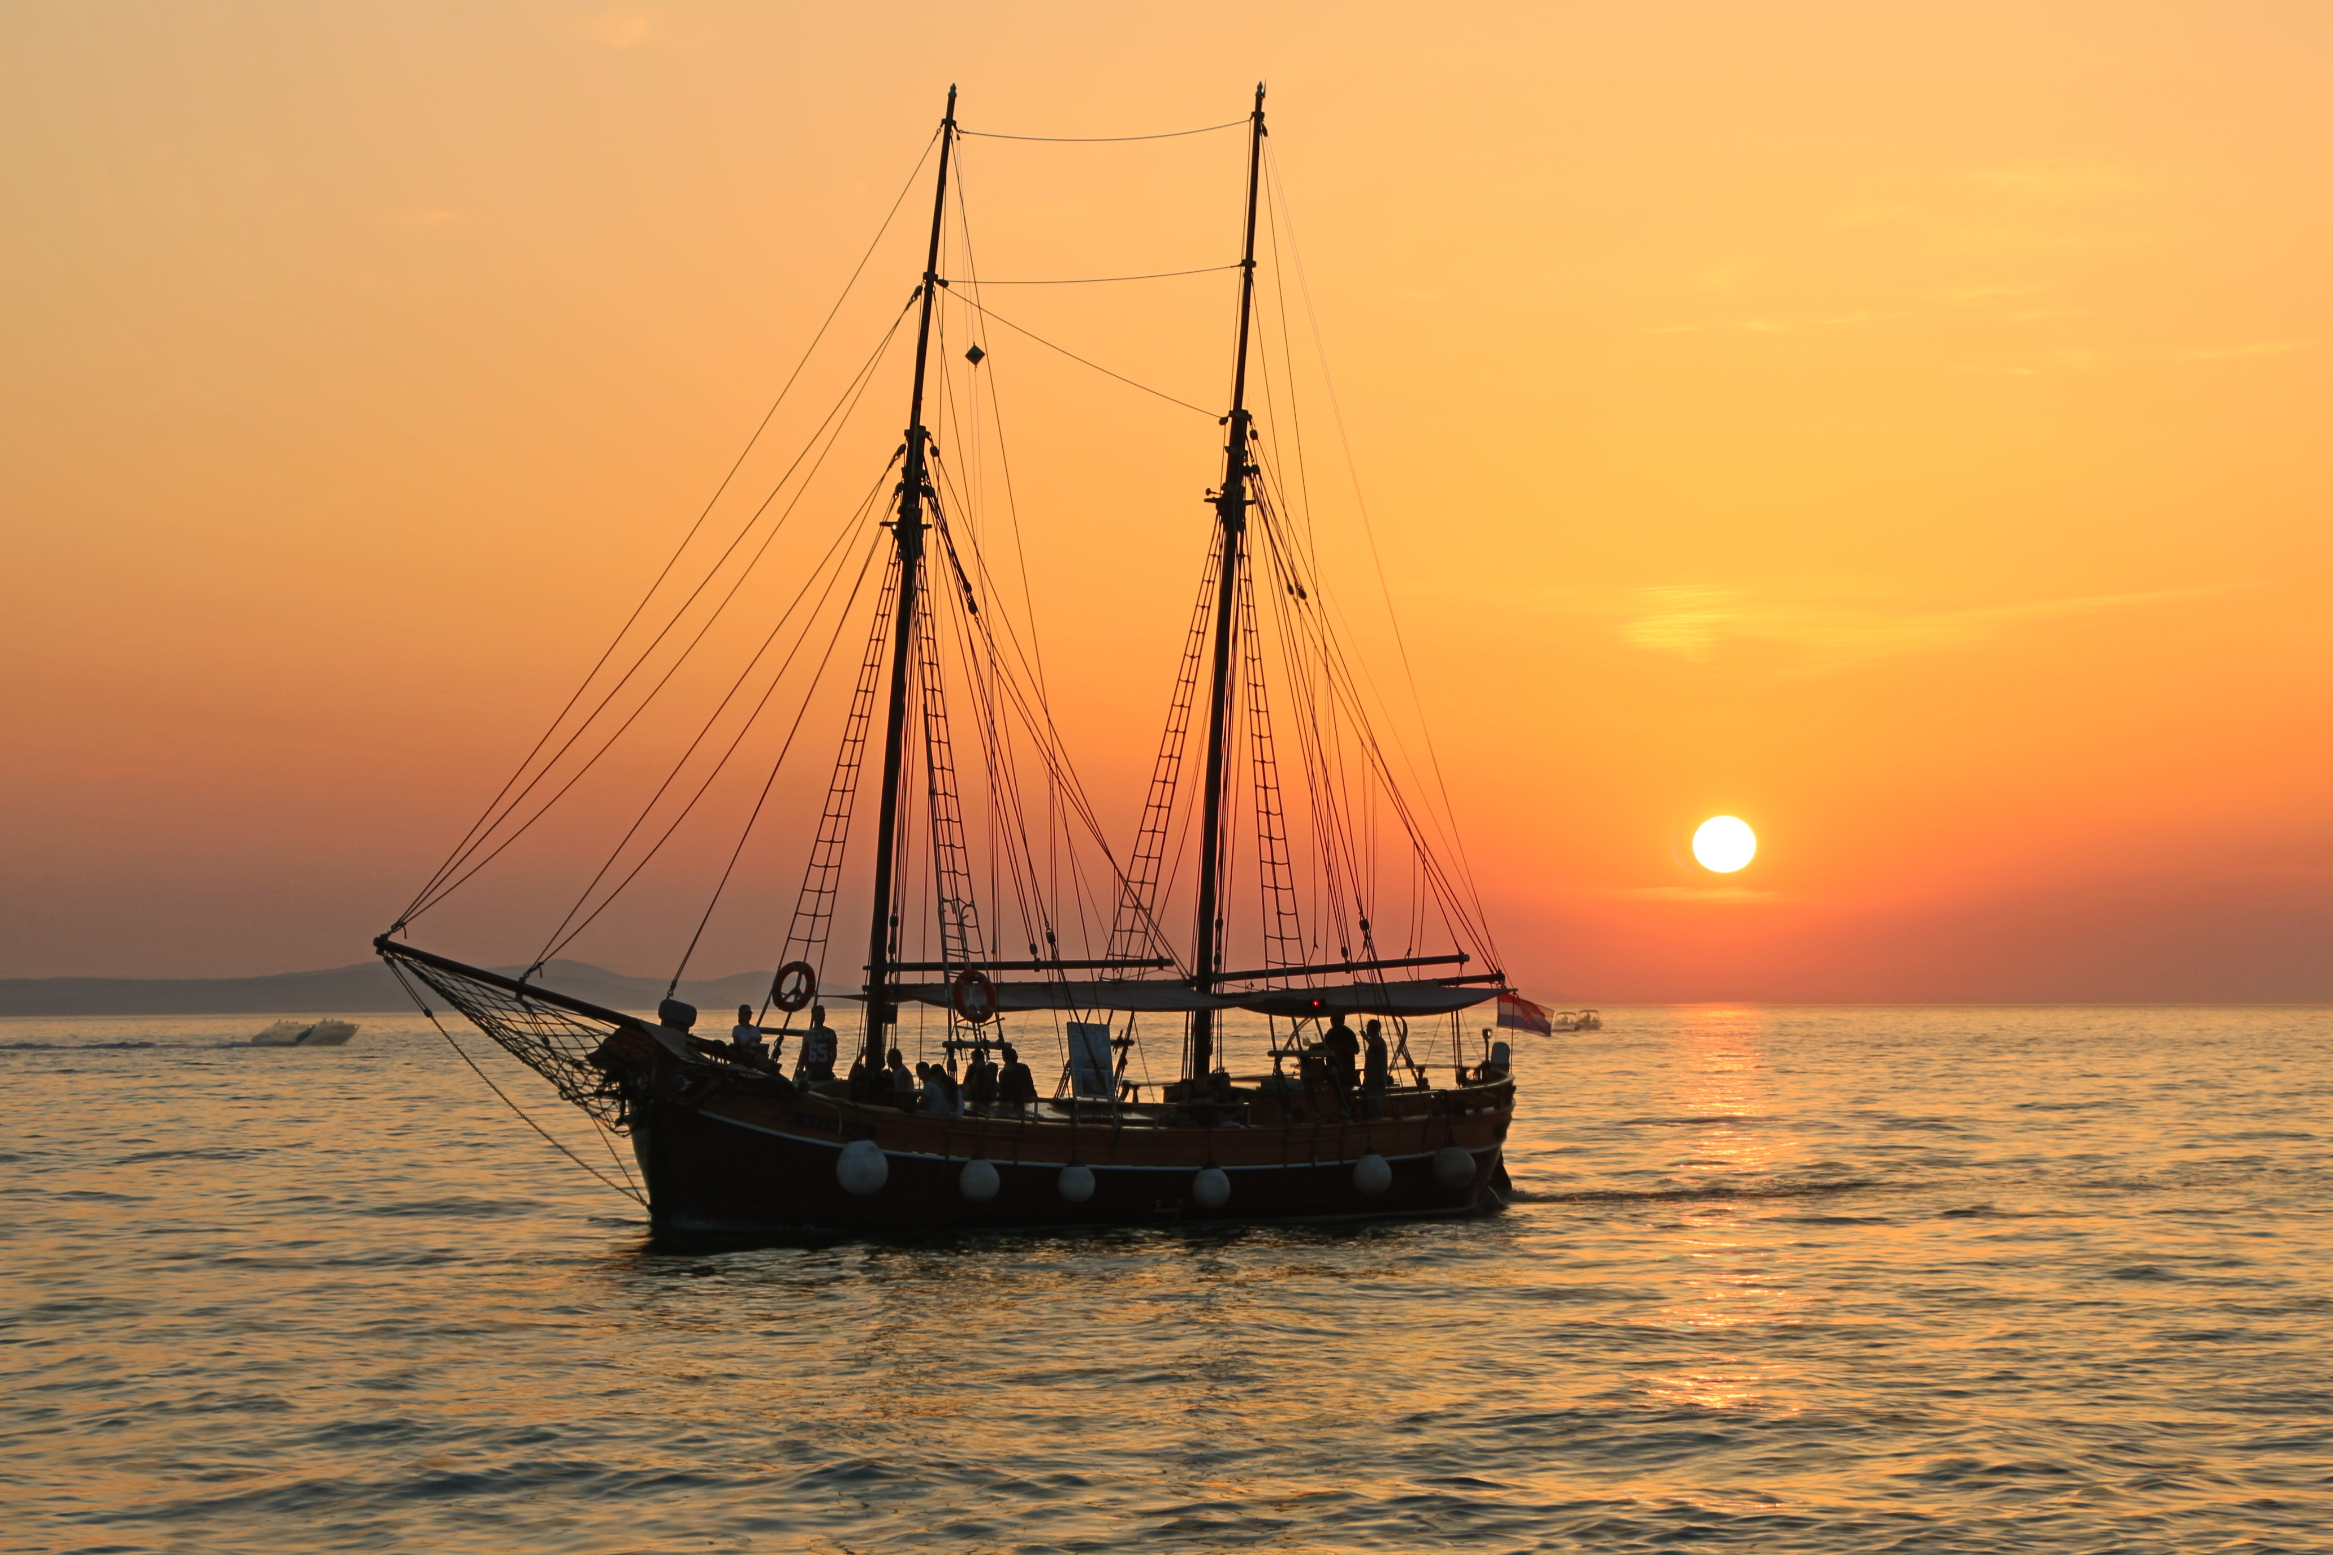
Tiết 56-57: Văn bản
ĐOÀN THUYỀN ĐÁNH CÁ
_Huy Cận_

Slide 2
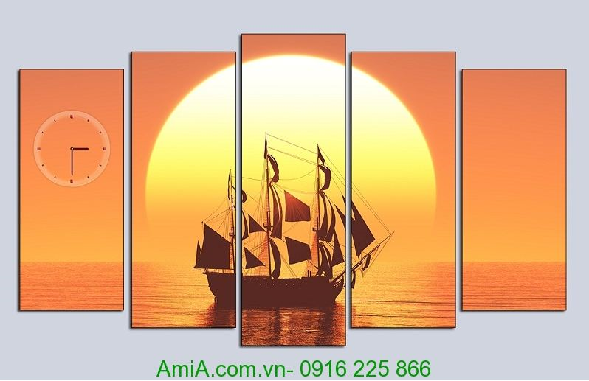
I. Tìm hiểu chung

Slide 3
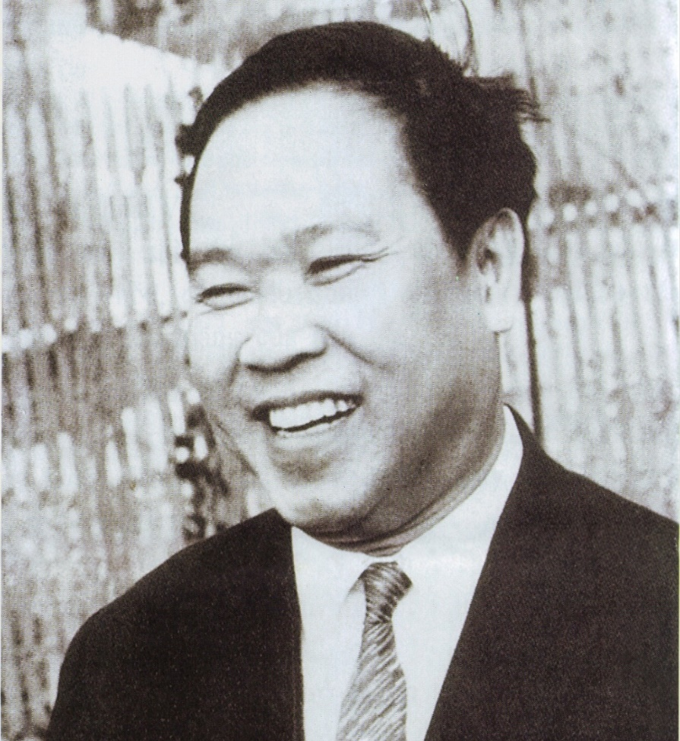
Tiết 56-57: ĐOÀN THUYỀN ĐÁNH CÁ
- Huy Cận -
1. Tác giả
- Huy Cận (1919-2005) quê Hà Tỉnh là nhà thơ nổi tiếng của phong trào Thơ mới, đồng thời là một trong những nhà thơ tiêu biểu của nền thơ hiện đại Việt Nam.
- Phong cách: Vừa bay bổng lãng mạn lại vừa hiện thực đời thường
- Nội dung sáng tác: Trước CMT8 (Triết lí, mang nỗi buồn nhân thế); Sau CMT8 (Bài ca lao động)

Slide 4
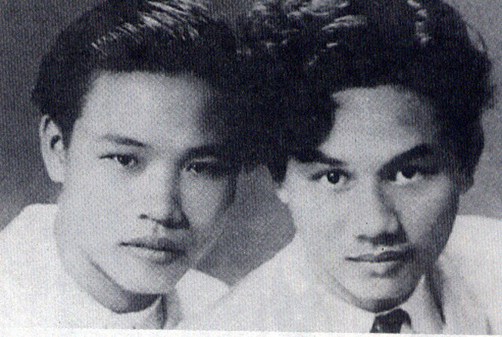
Huy Cận (trái) và Xuân Diệu năm 1940 tại Sài Gòn
Notes:
Giáo án của Hạnh Nguyễn: https://www.facebook.com/HankNguyenn

Slide 5
Tiết 56-57: ĐOÀN THUYỀN ĐÁNH CÁ
- Huy Cận -
Sự nghiệp văn học
TRƯỚC CMT 8
- Ông là nhà thơ nổi tiếng trong phong trào Thơ Mới với hồn thơ “ảo não” và nỗi “sầu vạn cổ”.
- Tập thơ đầu tay “Lửa thiêng”: Gồm 50 bài thơ, có 49 chữ “buồn” và 33 chữ “sầu”.
- Cảm hứng về vũ trụ: con người cô đơn, nhỏ bé, lạc lõng.
SAU CMT8
- Ông là gương mặt tiêu biểu của thơ ca Việt Nam hiện đại với sự khởi sắc của hồn thơ vui tươi, khoẻ khoắn, tin yêu.
- Huy Cận có những mùa thơ rực rỡ với niềm vui trước cuộc sống mới
Cảm hứng về vũ trụ: con người với tư thế làm chủ.

Slide 6





Thơ Huy Cận

Slide 7

Tiết 56-57: ĐOÀN THUYỀN ĐÁNH CÁ
- Huy Cận -
2. Tác phẩm
a. Hoàn cảnh sáng tác: Năm 1958, trong chuyến đi thực tế dài ngày ở vùng mỏ Quảng Ninh, nhà thơ đã sáng tác bài thơ này.
b. Xuất xứ: Bài thơ “Đoàn thuyền đánh cá” in trong tập “Trời mỗi ngày lại sáng” (1958).
c. Chủ đề: Ca ngợi vẻ đẹp hùng vĩ, tráng lệ của biển cả, sự hài hòa giữa thiên nhiên và con người lao động trong thời kì xây dựng chủ nghĩa xã hội.
Notes:
Tập thơ Trời mỗi ngày lại sáng (1958) gồm 3 phần: “Tập thơ vùng mỏ” nói về Những người công nhân đã đấu tranh và ngã xuống trước mũi súng của thực dân Pháp; về những sự “đổi thịt thay da” của vùng mỏ khi công nhân giành được quyền làm chủ của mình. Trong “Trời mỗi ngày lại sáng” có cảm xúc vũ trụ, có kỉ niệm và tâm tình về những năm kháng chiến; có cảm nhận của nhà thơ trước cuộc sống mới ở Miền Bắc, cuộc đấu tranh của
nhân dân Miền Nam trong những ngày đất nước còn bị chia cắt. “Biển rộng sông dài” ghi lại cảm xúc của tác giả trên đất bạn Liên Xô và Trung Quốc.

Slide 8
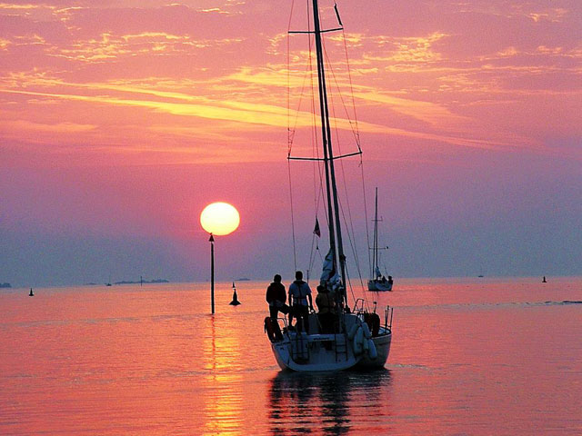
Huy Cận tâm sự: “Sau CMT.8, tôi có dịp viết nhiều về vẻ đẹp sông biển ở vùng biển Hạ Long, bài thơ Đoàn thuyền đánh cá được viết trong những tháng năm đất nước bắt đầu xây dựng CNXH. Không khí vui tươi, phấn khởi của cuộc đời, của vùng than, vùng biển đang hăng say lao động từ bình minh cho đến hoàng hôn và cả từ hoành hôn cho đến bình minh. Đoàn thuyền đánh cá lấy thời điểm xuất phát khác với lệ thường, lúc mặt trời lặn và trở về trong bình minh chói lọi. Khung cảnh trên biển khi mặt trời tắt không nặng nề, tăm tối mà mang vẻ đẹp tự nhiên tạo vật trong qui luật vận động tự nhiên của nó. Nếu trước cách mạng vũ trụ ca rất buồn thì bây giờ lại rất vui…”

Slide 9
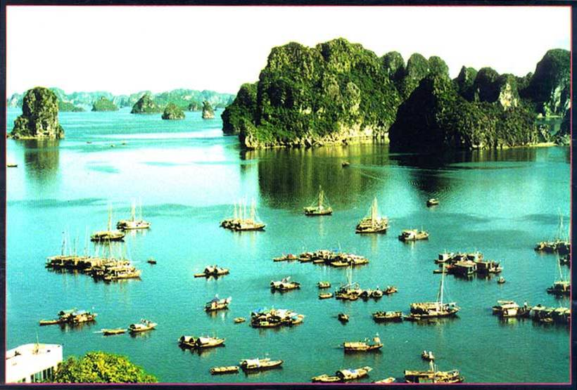






Loại cá | Hình ảnh | Đặc điểm
Loài cá cùng họ với cá thu, thân và má có vẩy nhỏ, màu trắng nhạt.
Cá bạc
Loài cá biển sống ở tầng mặt nước, thân dẹt hình thoi.
Cá thu
Loài cá mình dẹt, vẩy lớn.
Cá chim
Sống ở gần bờ, thân dày và dài, có nhiều vạch dọc thân hoặc các chấm màu đen và hồng
Cá song
Thân dài, hơi dẹt.
Cá nhụ
Còn gọi là cá bẹ, cùng họ với cá trích nhưng lớn hơn.
Cá đé

Slide 10
Tiết 56-57: ĐOÀN THUYỀN ĐÁNH CÁ
- Huy Cận -
d. Thể thơ: 7 chữ
e. Phương thức biểu đạt: Biểu cảm kết hợp với miêu tả và tự sự.
g. Trình tự thời gian: Từ tối - đêm - sáng, từ hoàng hôn cho tới bình minh, ra khơi - đánh bắt - trở về.

Slide 11

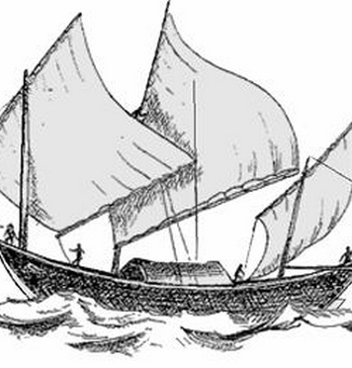
3. BỐ CỤC
Tiết 56-57: ĐOÀN THUYỀN ĐÁNH CÁ
- Huy Cận -
Hai khổ đầu: Cảnh lên đường
1
Bốn khổ tiếp: Cảnh đánh cá trên biển
2
Khổ cuối: Cảnh đoàn thuyền trở về.
3

Slide 12
II. Đọc - Hiểu văn bản

Slide 13

Các bạn hãy thảo luận nhóm để tìm hiểu bài thơ của ta nhé!
2 khổ đầu: Cảnh lên đường
4 khổ tiếp: Cảnh đánh cá trên biển
Khổ cuối: Cảnh đoàn thuyền trở về.
NGHỆ THUẬT + NỘI DUNG

Slide 14
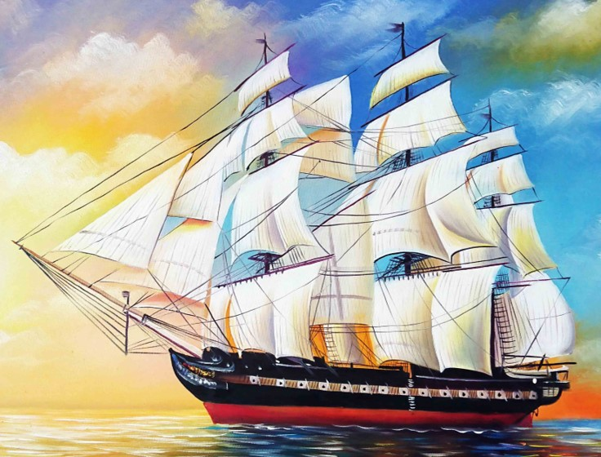
1. Cảnh đoàn thuyền đánh cá ra khơi.

Slide 15
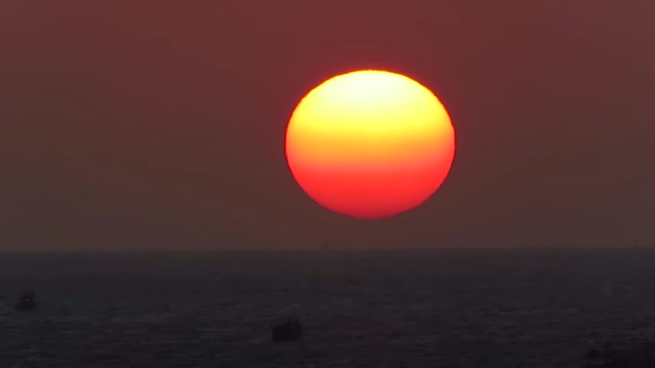
Mặt trời xuống biển như hòn lửa
Sóng đã cài then đêm sập cửa
Đoàn thuyền đánh cá lại ra khơi
Câu hát căng buồm cùng gió khơi
Hát rằng: cá bạc biển Đông lặng,
Cá thu biển Đông như đoàn thoi
Đêm ngày dệt biển muôn luồng sáng.
Đến dệt lưới ta, đoàn cá ơi!

Slide 16
- Thiên nhiên
- Con người
Mặt trời-hòn lửa
Lại ra khơi
Sóng-cài then
Câu hát
Đêm- sập cửa
Căng buồm
➔ Nghỉ ngơi
➔ Lao động
Notes:
Từ câu “mặt trời xuống biển như hòn lửa” → điểm nhìn từ trên hòn đảo (giống Nguyễn Tuân ở Cô Tô) hoặc trên chính chiếc thuyền.

Slide 17
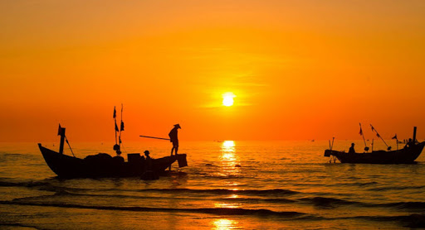
- So sánh Mặt trời-hòn lửa → Gợi cảnh biển vào đêm vừa rộng lớn lại vừa gần gũi
NGHỆ THUẬT
- Nhân hóa Sóng – cài then; Đêm – sập cửa → Khung cảnh thiên nhiên rực rỡ, kì vĩ, tráng lệ
- Nói quá, ẩn dụ “Câu hát căng buồm” → Nổi bật tư thế lao động sôi nổi, hào hứng, tràn đầy niềm tin của con người trước biển cả.

Slide 18
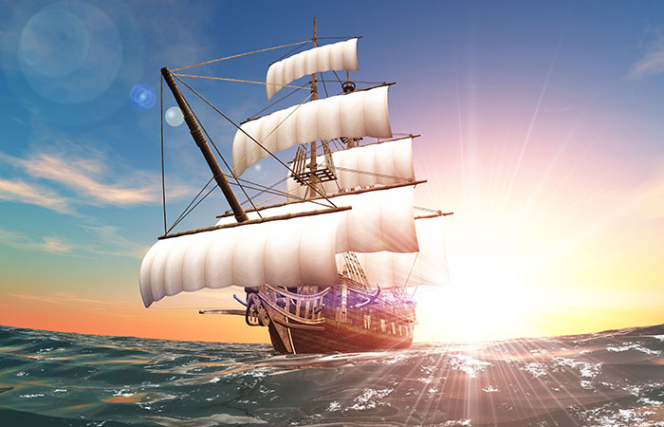
‘‘Hát rằng: Cá bạc biển Đông lặng
Cá thu biển Đông như đoàn thoi
Đêm ngày dệt biển muôn luồng sáng”
Liệt kê, so sánh, nhân hoá
Ca ngợi sự phong phú của các loài cá, vẻ đẹp kì diệu và sự giàu có của biển.

Slide 19
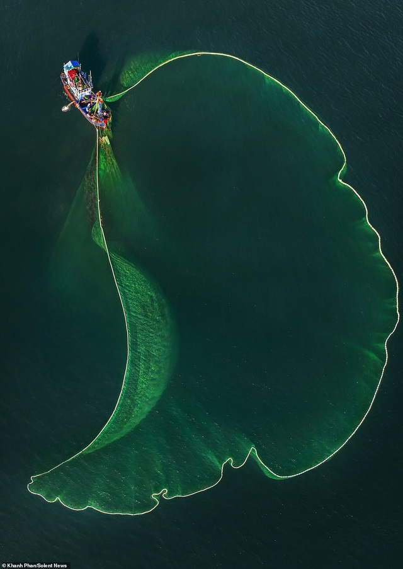
“Đến dệt lưới ta đoàn cá ơi!”
- Nhân hóa (mời gọi cá)
- Ước mơ đánh bắt được nhiều hải sản
➔ Khát khao chinh phục thiên nhiên.

Slide 20
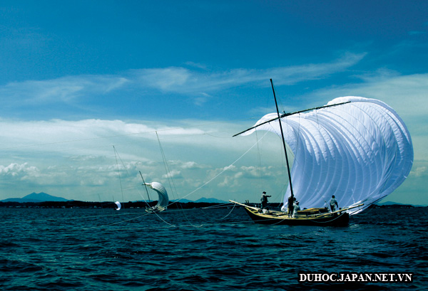
CẢNH RA KHƠI
Khung cảnh tráng lệ
Sự giàu đẹp của biển cả
Khí thế hào hứng lao động

Slide 21
2. Cảnh đánh cá trên biển

Slide 22
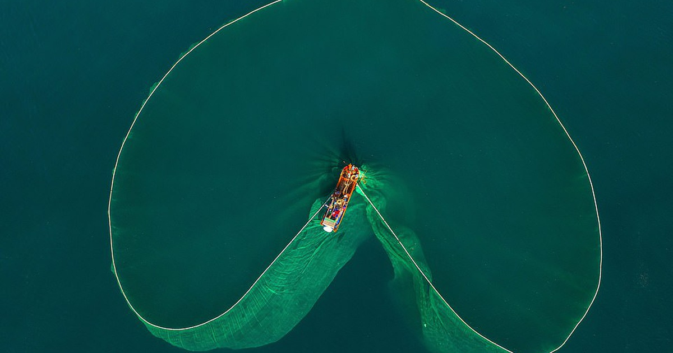
- Lướt, dò, vây  Nói quá, Nhân hóa
a, Hình ảnh con thuyền đánh cá
Thuyền ta lái gió với buồm trăng
Lướt giữa mây cao với biển bằng,
Ra đậu dặm xa dò bụng biển,
Dàn đan thế trận lưới vây giăng.
- Lái gió , buồm trăng  Hình ảnh lãng mạn
→ Con thuyền trở nên kì vĩ, khổng lồ, hoà nhập vào thiên nhiên, không khí lao động khẩn trương, đoàn kết

Slide 23
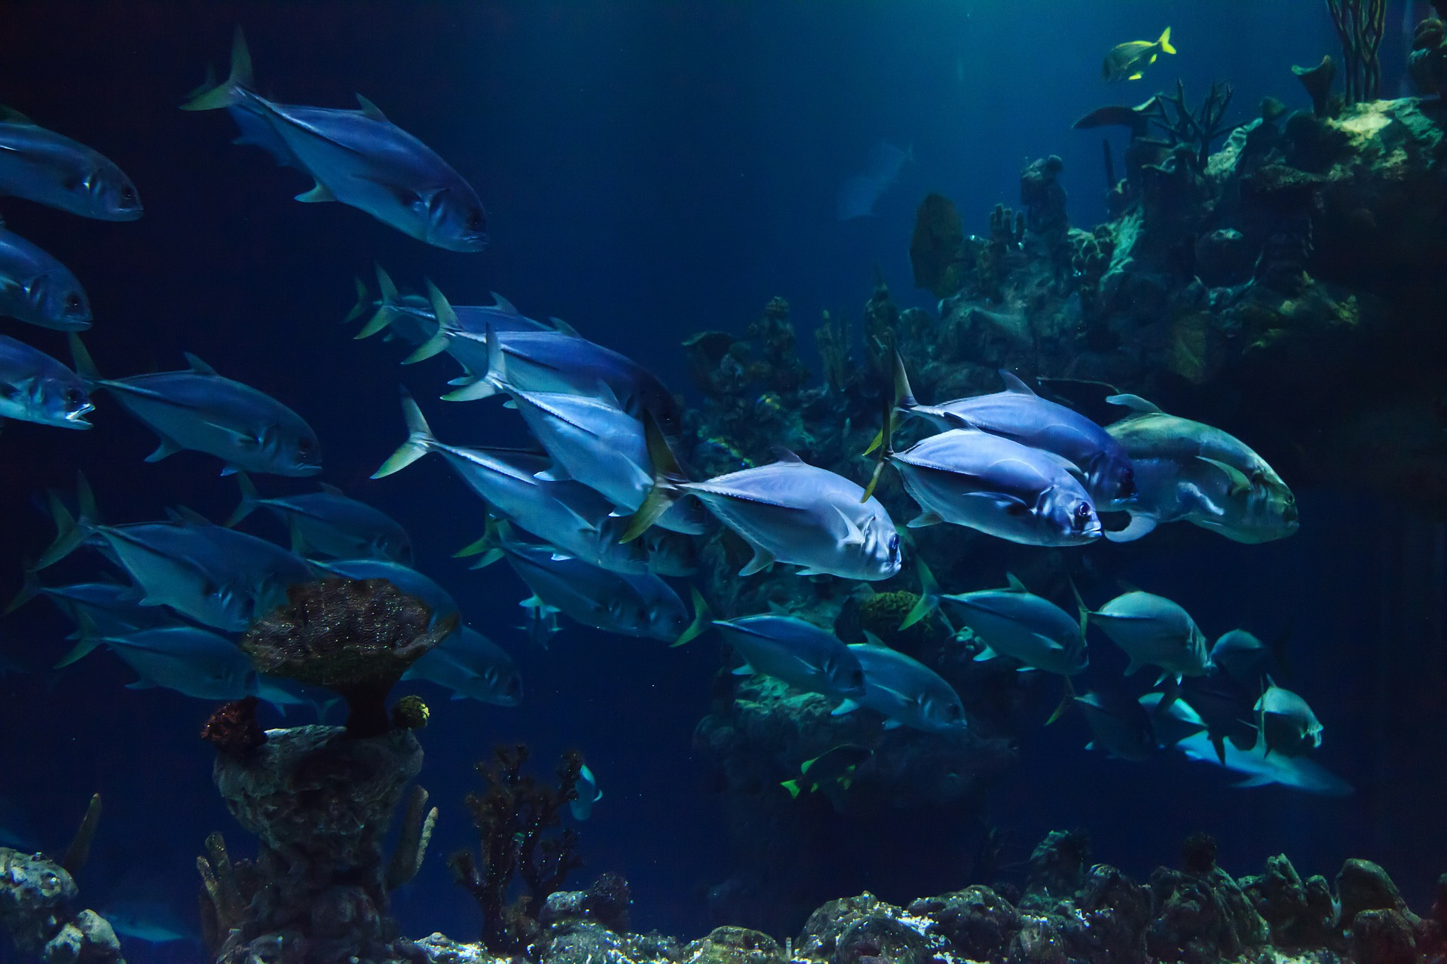
b, Hình ảnh biển cá
Cá nhụ, cá chim cùng cá đé,
Cá song lấp lánh đuốc đen hồng,
Cái đuôi em quẫy trăng vàng choé,
Đêm thở: sao lùa nước Hạ Long.
“Cá nhụ, cá chim..... nước Hạ Long”
- Liệt kê, nhân hóa
- Bút pháp lãng mạn
→ Sự giàu có, bức tranh đêm trên biển duyên dáng, lung linh, huyền ảo

Slide 24


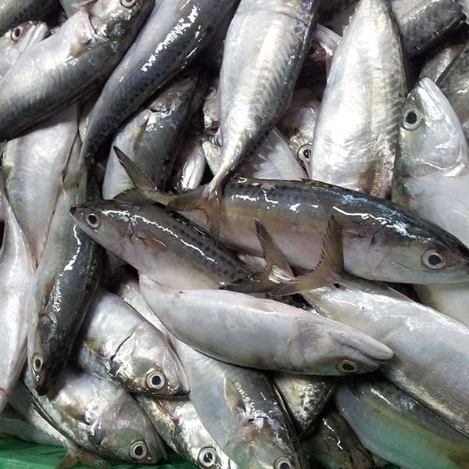
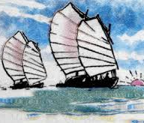
c, Hình ảnh ngư dân
Ta hát bài ca gọi cá vào,
Gõ thuyền đã có nhịp trăng cao,
Biển cho ta cá như lòng mẹ,
Nuôi lớn đời ta tự buổi nào.
Sao mờ, kéo lưới kịp trời sáng,
Ta kéo xoăn tay chùm cá nặng,
Vẩy bạc đuôi vàng loé rạng đông,
Lưới xếp buồm lên đón nắng hồng.

Slide 25
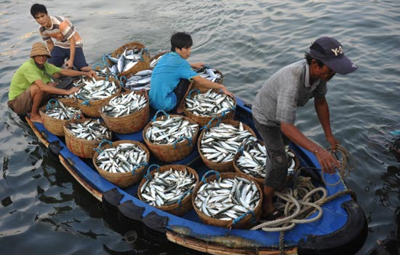
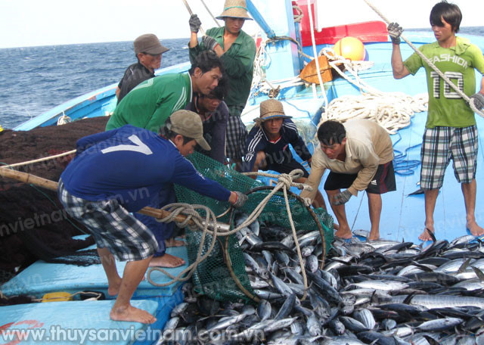
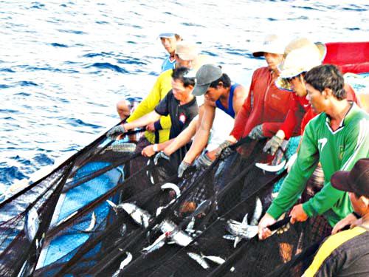
- So sánh, nhân hóa → Biển hiền hoà, bao dung, nuôi sống con người.
- Tả thực → Vẻ đẹp mạnh mẽ, rắn rỏi, tâm trạng hân hoan của người ra khơi
→ Công việc lao động tràn ngập niềm vui, lạc quan, yêu đời, yêu lao động nhịp nhàng cùng thiên nhiên.

Slide 26
3. Cảnh đoàn thuyền trở về

Slide 27

Câu hát căng buồm với gió khơi,
Đoàn thuyền chạy đua cùng mặt trời.
Mặt trời đội biển nhô màu mới
Mắt cá huy hoàng muôn dặm phơi.
- Hình ảnh câu hát lặp lại → cấu trúc đầu cuối tương ứng
- Hình ảnh mặt trời: điệp ngữ
- Đoàn thuyền chạy đua cùng mặt trời: nhân hóa
- Hình ảnh hoán dụ “mắt cá”
· Dự báo cuộc sống ấm no, đủ đầy.

Slide 28
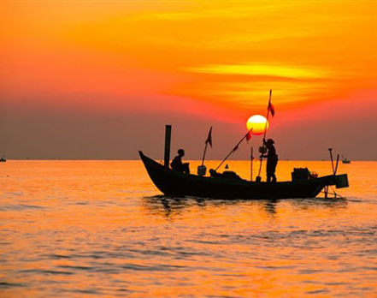
Hình ảnh được láy lại
Điệp ngữ, nhân hóa
Trở về trong niềm hân hoan
Dự báo cuộc sống ấm no

Slide 29
III. Tổng kết

Slide 30
1. Nội dung
2. Nghệ thuật
Bài thơ đã khắc họa nhiều hình ảnh đẹp tráng lệ thể hiện sự hài hòa giữa thiên nhiên và con người lao động, bộc lộ niềm vui, niềm tự hào của nhà thơ trước đất nước và cuộc sống.
Bài thơ có nhiều sáng tạo trong việc xây dựng hình ảnh bằng liên tưởng, tưởng tượng phong phú, độc đáo; có âm hưởng khỏe khoắn, hào hùng,lạc quan.

Slide 31
ĐOÀN THUYỀN ĐÁNH CÁ
- Xây dựng hình ảnh đẹp, lãng mạn bằng trí tưởng tượng phong phú.
Âm hưởng khỏe khoắn, hào hùng, bay bổng.
Đoàn thuyền đánh cá ra khơi
- Biển đêm đẹp, gần gũi, ấm áp.
- Con người phấn khởi, lạc quan.
Đoàn thuyền đánh cá trên biển
- Biển đẹp, giàu, ân tình.
- Con người chủ động, sáng tạo, say mê công việc.
Đoàn thuyển đánh cá trở về
- Đoàn thuyền trở về trong niềm vui bội thu.
Bình minh tươi sáng của đất nước.
KHÚC TRÁNG CA VỀ LAO ĐỘNG

Slide 32

Talk show
Biển đảo quê hương
Notes:
HIỆN NAY MT BIỂN ĐANG BỊ Ô NHIỄM, EM HÃY NÊU MỘT SỐ GẢI PHÁP BẢO VỆ BIỂN QUÊ HƯƠNG.

Slide 33
Thực trạng
Nguyên nhân
Tiềm năng
Giải pháp

Slide 34
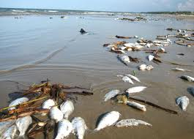
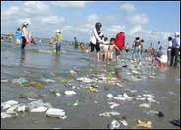
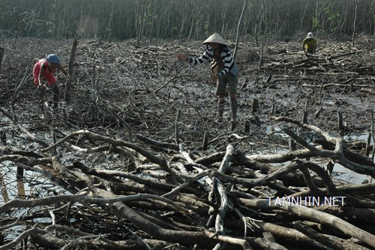
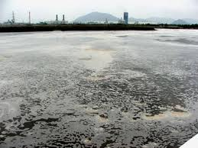
Caù cheát do oâ nhieãm moâi tröôøng bieån
Ô nhiễm môi trường du lịch
Röøng ngaäp maën bò phaù
Dầu loang ở vùng biển Việt Nam

Slide 35
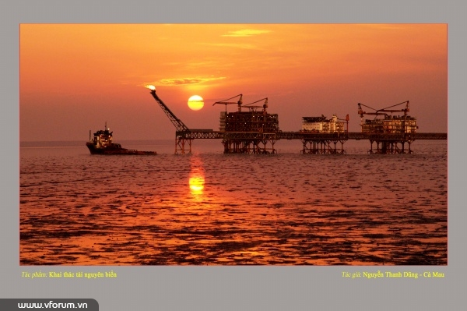
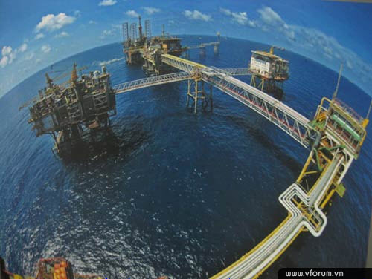
NGUỒN NĂNG LƯỢNG DẦU MỎ

Slide 36
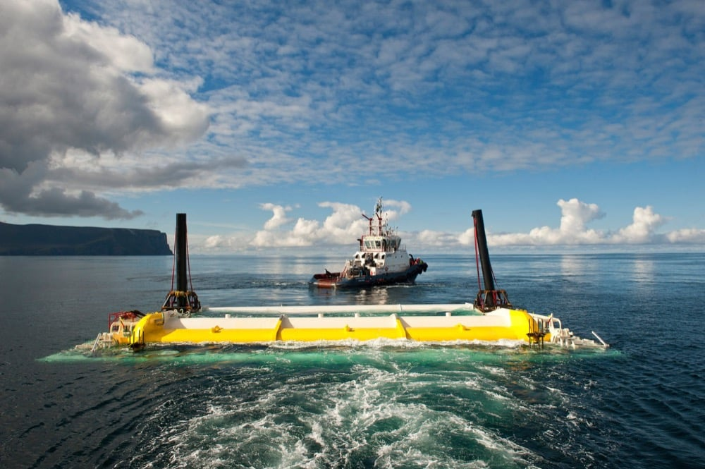
Năng lượng từ sóng biển: Hiệu năng có thể gấp 100 lần năng lượng mặt trời

Slide 37
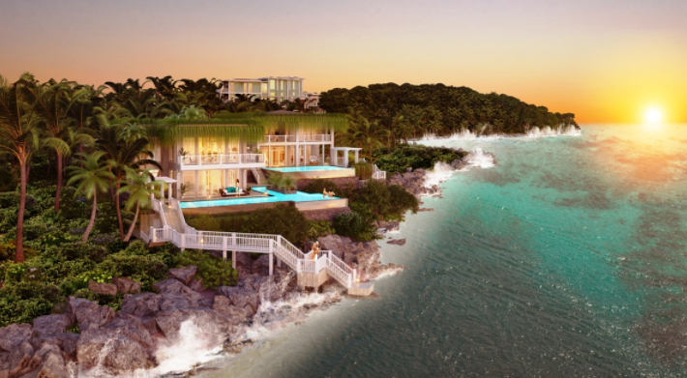
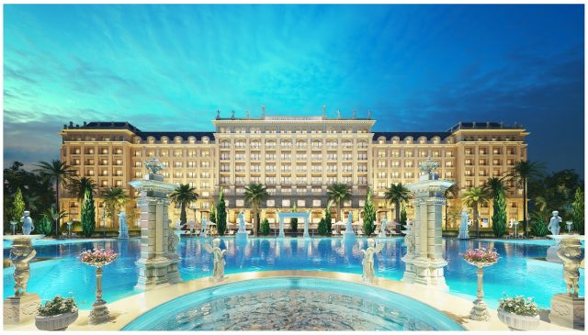
Du lịch biển mang lại giá trị kinh tế cao

Slide 38
Notes:
38
38

Slide 39
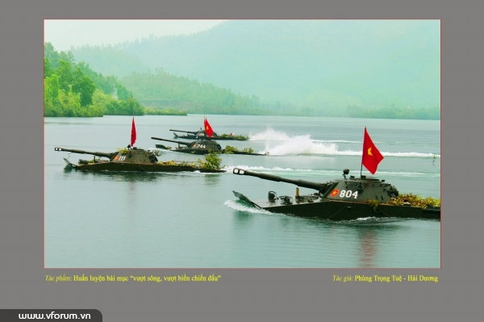
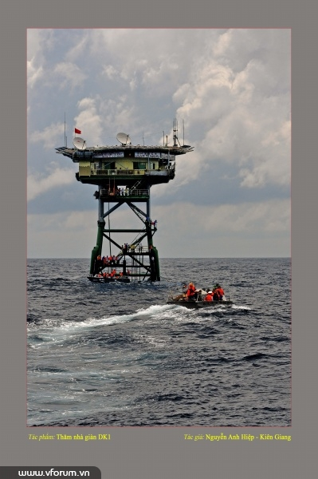
Giữ vững chủ quyền biển đảo

Slide 40

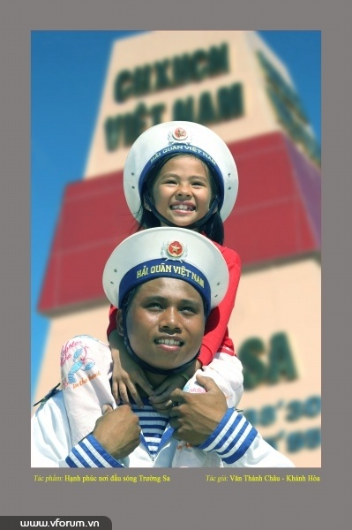
Biển đảo vừa là chiến trường vừa là quê hương

Slide 41
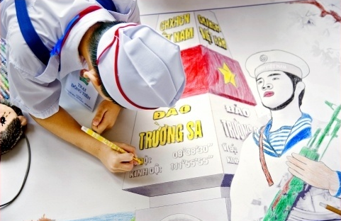
Tình yêu biển đảo quê hương

Slide 42
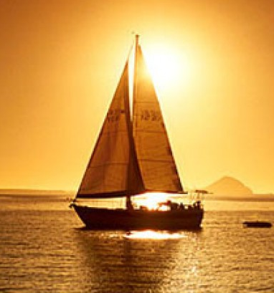

Đoàn thuyền đánh cá

Slide 43

LUẬT CHƠI
Mỗi ngôi sao sẽ cho các em một câu hỏi.
Trả lời đúng mỗi câu hỏi tương ứng với việc các em câu được 1 con cá.
Hãy giúp cậu bé câu được nhiều cá nhất bằng cách trả lời đúng các câu hỏi
Chúc các em thành công!

Slide 44














Câu được
1
2
3
4
5
6

Slide 45


Bài thơ Đoàn thuyền đánh cá viết về vùng biển nào?
30
29
28
27
26
25
24
23
22
21
20
19
18
17
16
15
14
13
12
11
10
09
08
07
06
05
04
03
02
01
00
Hạ Long (Quảng Ninh)
Đồ Sơn (Hải Phòng)
Sầm Sơn (Thanh Hóa)
Cửa Lò (Nghệ An)

Slide 46
Huy Cận là nhà thơ nổi tiếng từ thời kì nào?
30
29
28
27
26
25
24
23
22
21
20
19
18
17
16
15
14
13
12
11
10
09
08
07
06
05
04
03
02
01
00
Kháng chiến chống Pháp
Kháng chiến chống Mĩ
Trước Cách mạng tháng Tám
Sau cách mạng tháng Tám

Slide 47
Nội dung các “câu hát” trong bài thơ có ý nghĩa gì?
30
29
28
27
26
25
24
23
22
21
20
19
18
17
16
15
14
13
12
11
10
09
08
07
06
05
04
03
02
01
00
Biểu hiện của sức sống căn
tràn của thiên nhiên
Biểu hiện niềm vui, sự phấn chấn của người lao động
Thể hiện sự vô địch của con người
Thể hiện sự bao la, hùng vĩ
của biển cả

Slide 48
Câu thơ nào cho thấy việc đánh cá là công việc thường xuyên của người dân chài
30
29
28
27
26
25
24
23
22
21
20
19
18
17
16
15
14
13
12
11
10
09
08
07
06
05
04
03
02
01
00
Đêm ngày dệt biển muôn luồng sáng
Dàn đan thế trận lưới
vây giăng
Đoàn thuyền đánh cá
lại ra khơi
Đoàn thuyền chạy đua
cùng mặt trời

Slide 49
Ý nào nói đúng nhất vẻ đẹp nghệ thuật của bài thơ?
30
29
28
27
26
25
24
23
22
21
20
19
18
17
16
15
14
13
12
11
10
09
08
07
06
05
04
03
02
01
00
Giọng thơ khỏe khoắn, sôi
nổi, phơi phới, bay bổng
Lời thơ dõng dạc, điệu thơ như khúc hát say mê, hào hứng
Sử dụng nhiều biện pháp
tu từ nghệ thuật
Cách gieo vần có nhiều biến
hóa linh hoạt

Slide 50
Hai câu thơ “Cá nhụ cá chim cùng cá đé- Cá song lấp lánh đuốc đen hồng” sử dụng phép tu từ gì?
30
29
28
27
26
25
24
23
22
21
20
19
18
17
16
15
14
13
12
11
10
09
08
07
06
05
04
03
02
01
00
Liệt kê
Nói quá
So sánh
Nhân hóa

Slide 51
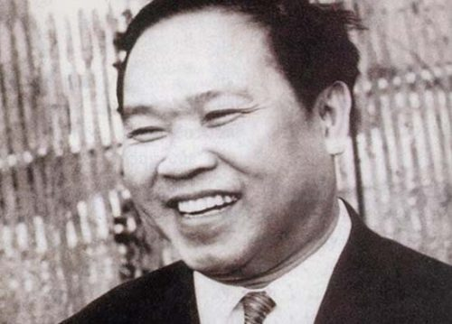
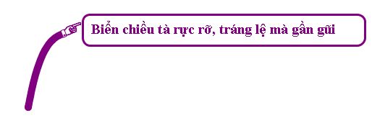
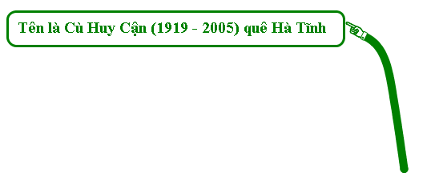



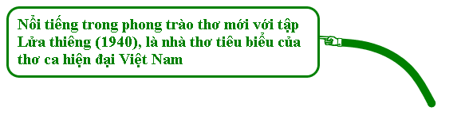












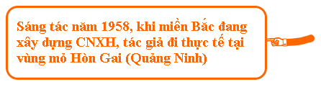





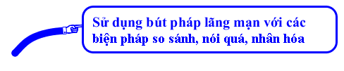
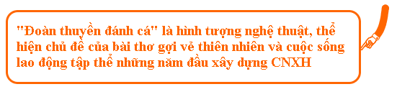

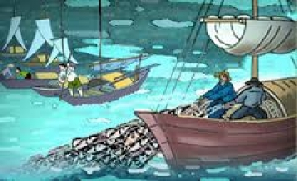

Slide 52
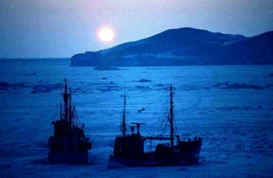
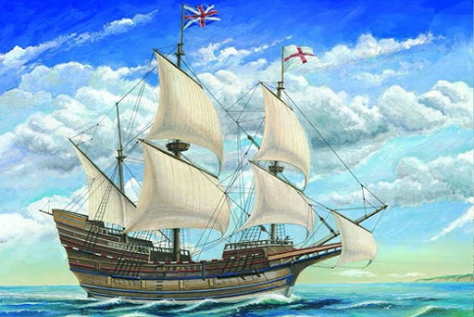
1. Hoàng hôn – ra khơi
2. Biển đêm – đánh cá
Cảnh hoàng hôn độc đáo:
- So sánh: mặt trời – hòn lửa
- Nhân hóa, ẩn dụ: sóng
- Động từ mạnh, vần trắc
- Điểm nhìn
Đoàn thuyền ra khơi:
- Phụ từ lại
- Hình ảnh ẩn dụ “câu hát”
- “Hát rằng”, liệt kê, so sánh
- Nhân hóa “dệt biển”
- Câu cầu khiến
Đoàn thuyền đi trên biển, chuẩn bị đánh cá:
- Hình ảnh con thuyền phóng đại
- Động từ: hoạt động của con thuyền
- Ẩn dụ: đánh cá như đánh trận
Cảnh thiên nhiên – bức tranh sơn mài đẹp đẽ, lấp lánh:
- Liệt kê tên các loài cá → giàu có
- Biển đẹp thơ mộng, ẩn dụ “cá song”
- Hình ảnh nhân hóa “đêm thở, sao lùa”
Bài hát gọi cá:
- Gợi sự thân thiết, niềm vui lao động
- Âm thanh: gõ thuyền
- Lời cảm tạ biển khơi hào phóng, nhân hậu, bao dung: so sánh
Cảnh đoàn thuyền đánh cá:
- Hoạt động của con thuyền
- Hình ảnh ẩn dụ “kéo xoăn tay chùm cá nặng”
- Hình ảnh ẩn dụ “vẩy bạc – đuôi vàng”
ĐOÀN THUYỀN ĐÁNH CÁ31
Huy Cận – Hà Tĩnh
Hcst: 1958 – Quảng Ninh
In “Trời mỗi ngày lại sáng”
Cảm hứng: thiên nhiên – người lao động
Mạch cảm xúc: Theo trình tự cuộc đánh bắt cá
3. Bình minh – trở về
Hình ảnh câu hát lặp lại →cấu trúc đầu cuối tương ứng
Hình ảnh mặt trời: điệp ngữ
Đoàn thuyền chạy đua cùng mặt trời: nhân hóa
Hình ảnh hoán dụ “mắt cá”

Slide 53




Học thuộc lòng diễn cảm bài thơ
Sưu tầm những bài thơ, bài hát viết về biển và con người lao động.
Viết 1 đoạn văn phân tích khổ thơ cuối của bài thơ “ĐTĐC”. Qua đó nêu suy nghĩ về hình ảnh ngư dân hôm nay
Soạn bài “Bếp lửa”

Slide 54

THANK
YOU

